Slide 1
กิจกรรม “การจัดระดับความเหมาะสมของเว็บไซต์”
น้องๆ ต้องรู้จักเลือกใช้เว็บไซต์ที่ดี และมีประโยชน์กันนะครับ!!!

Slide 2
การจัดแบ่งเนื้อหาของเว็บไซต์
เนื้อหาสีขาว :
เว็บไซต์ที่มีเนื้อหาสาระเป็นประโยชน์ ในด้านการศึกษา และมีสื่อ e-Learning ให้ความรู้ ส่งเสริมความรู้ ทักษะชีวิต คุณธรรม จริยธรรม และความรักความสัมพันธ์ในครอบครัว

Slide 3
การจัดแบ่งเนื้อหาของเว็บไซต์
เนื้อหาสีเทา :
เว็บไซต์ที่มีเนื้อหาสำหรับกลุ่มเป้าหมายที่หลากหลาย ทั้งเด็กและผู้ใหญ่ ซึ่งอาจจะมีเนื้อหาทั้งของเว็บไซต์เองและโฆษณาแฝงที่มีเรื่องเพศ ความรุนแรง หรือการใช้ภาษาที่ไม่เหมาะสมปะปนมาด้วย
เว็บไซต์ที่มีเนื้อหาเปลี่ยนแปลงบ่อย เนื่องจากเปิดให้ ผู้ใช้เข้าไปเขียนหรือโพสต์กระทู้ ความเห็นต่างๆ รวมถึง ใส่ภาพ วิดีโอต่างๆ ได้

Slide 4
การจัดแบ่งเนื้อหาของเว็บไซต์
เนื้อหาสีดำ :
เว็บไซต์ที่ตั้งใจทำขึ้นเพื่อนำเสนอสื่อผิดกฎหมาย เช่น เว็บไซต์ลามก การพนัน ขายสินค้าผิดกฎหมาย การละเมิดลิขสิทธิ์ เนื้อหาเป็นอันตรายต่อสังคมและความมั่นคงของประเทศ ฯลฯ

Slide 5
ลองมาประเมินเว็บไซต์กันดูดีไหมครับ น้องๆ ????

Slide 10
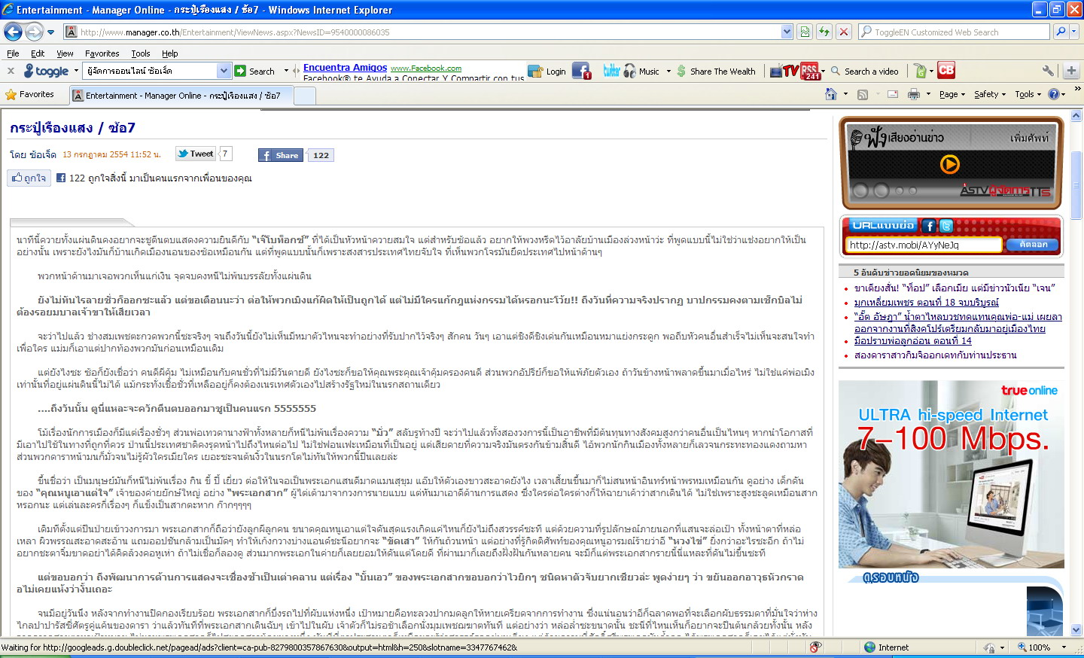

Slide 11
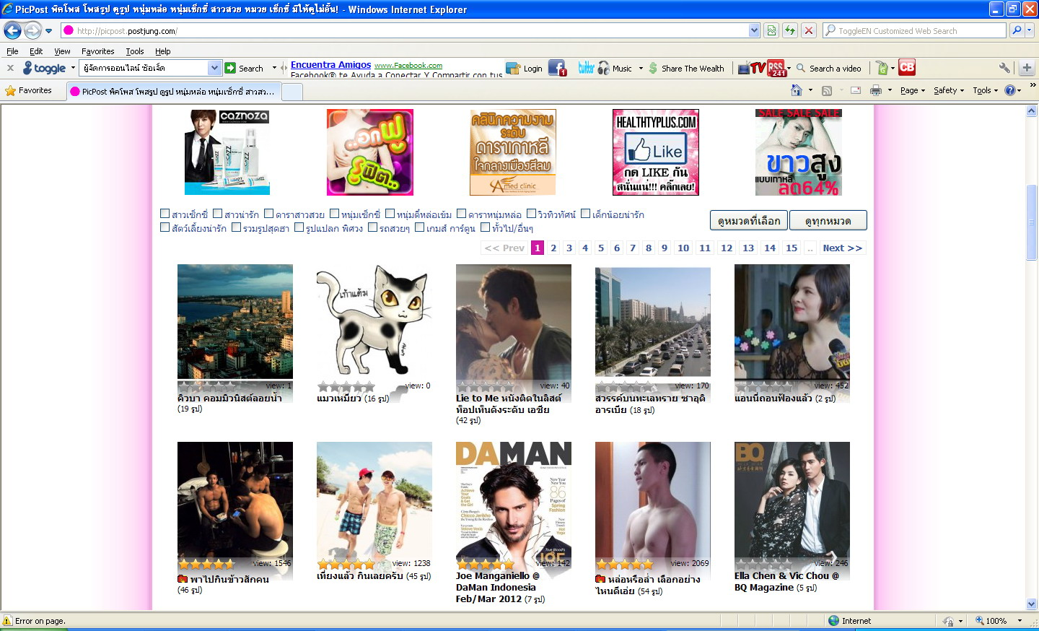

Slide 13
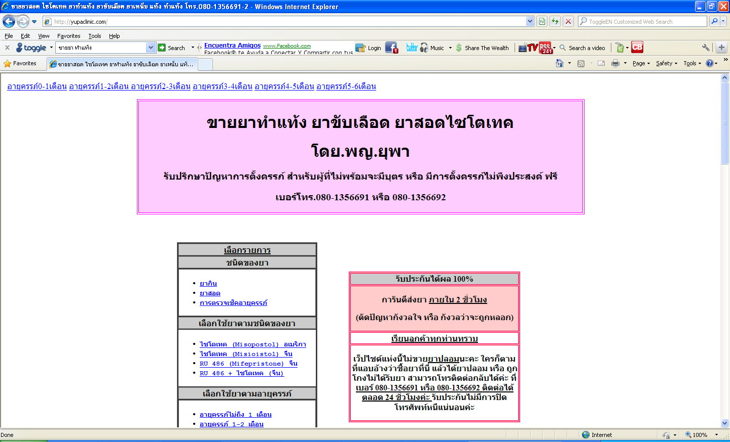

Slide 14
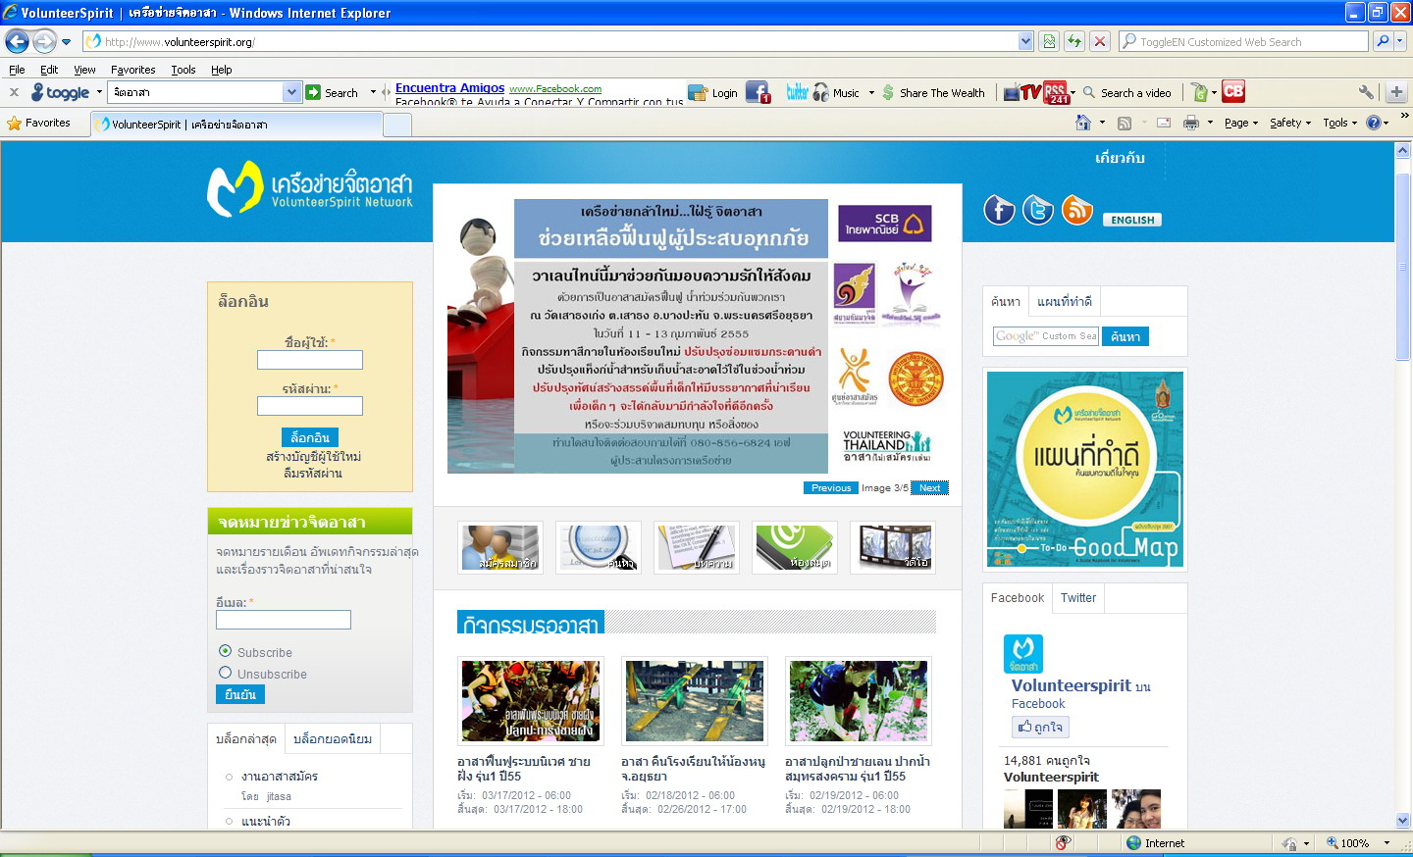

Slide 15
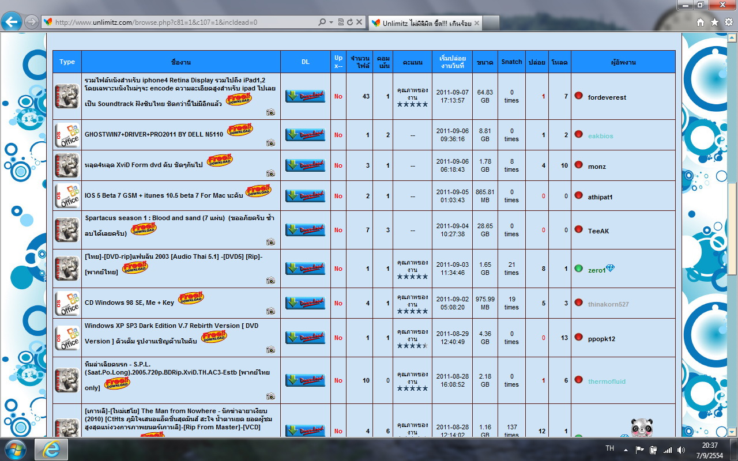

Slide 16
